Slide 2
目录
Kylin介绍与原理及架构
数据的使用场景

Slide 3
1.1 Kylin介绍
Apache Kylin™是一个开源的分布式分析引擎，提供Hadoop之上的SQL查询接口及多维分析（OLAP）能力以支持超大规模数据，最初由eBay Inc. 开发并贡献至开源社区。它能在亚秒内查询巨大的Hive表。

Slide 4
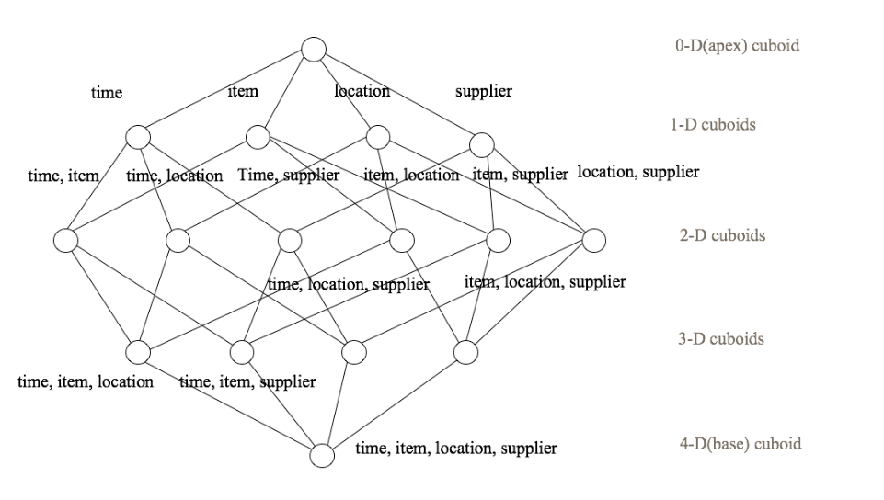
1.2kylin原理
Kylin的核心思想是预计算，即对多维分析可能用到的度量进行预计算，将计算好的结果保存成Cube，供查询时直接访问。把高复杂度的聚合运算、多表连接等操作转换成对预计算结果的查询，这决定了Kylin能够拥有很好的快速查询和高并发能力。
一个Cuboid对应着一组分析的维度，并保存了度量的聚合结果。Cube就是所有Cuboid的集合，每个节点代表一个Cuboid。当查询到达，Apache Kylin会根据SQL所使用的维度列在Cube中选择最合适的Cuboid，最大程度地节省查询时间。
假设我们有4个dimension，这个Cube中每个节点（称作Cuboid）都是这4个dimension的不同组合，每个组合定义了一组分析的dimension（如group by），measure的聚合结果就保存在这每个Cuboid上。查询时根据SQL找到对应的Cuboid，读取measure的值，即可返回。

Slide 5
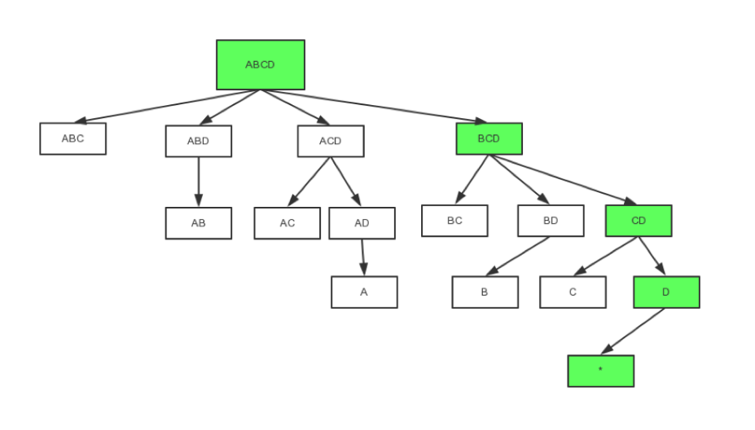
在Cube中，所有的Cuboid组成一个树形结构，根节点是全维度的Base Cuboid，再依次逐层聚合掉每个维度生成子Cuboid，直到出现0个维度时结束。图中绿色部分就是一条完整的Cuboid生成路径。预计算的过程实际就是按照这个流程构建所有的Cuboid。

Slide 6
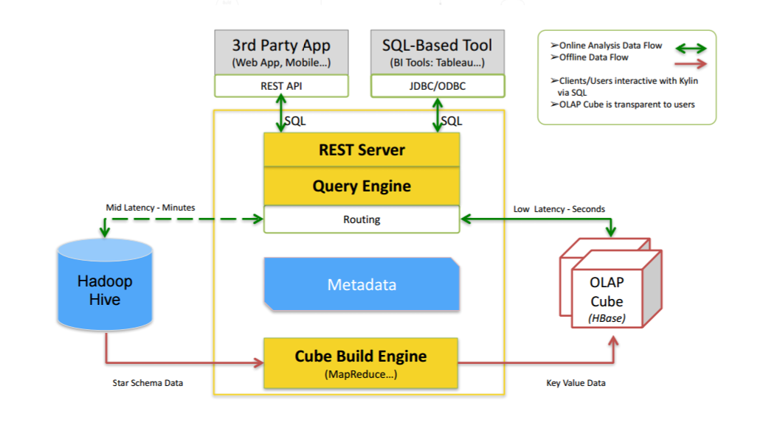
1.3kylin架构
Kylin从数据仓库中最常用的Hive中读取源数据，使用 MapReduce作为Cube构建的引擎，并把预计算结果保存在HBase中，对外暴露Rest API/JDBC/ODBC的查询接口。

Slide 7
1.4Apache kylin的核心概念
表（Table ）：表定义在hive中，是数据立方体（Data cube）的数据源，在build cube 之前，必须同步在 kylin中。
模型（model）:模型描述了一个星型模式的数据结构，它定义了一个事实表（Fact Table）和多个查找表（Lookup Table）的连接和过滤关系。
立方体（Cube）：它定义了使用的模型、模型中的表的维度（dimension）、度量（measure ,一般指聚合函数，如：sum、count、average等）、如何对段分区（ segments partition）、合并段（segments auto-merge）等的规则。
立方体段（Cube Segment）：它是立方体构建（build）后的数据载体，一个 segment 映射hbase中的一张表，立方体实例构建（build）后，会产生一个新的segment，一旦某个已经构建的立方体的原始数据发生变化，只需刷新（fresh）变化的时间段所关联的segment即可。
作业（Job）：对立方体实例发出构建（build）请求后，会产生一个作业。该作业记录了立方体实例build时的每一步任务信息。作业的状态信息反映构建立方体实例的结果信息。如作业执行的状态信息为RUNNING 时，表明立方体实例正在被构建；若作业状态信息为FINISHED ，表明立方体实例构建成功；若作业状态信息为ERROR ，表明立方体实例构建失败！

Slide 8
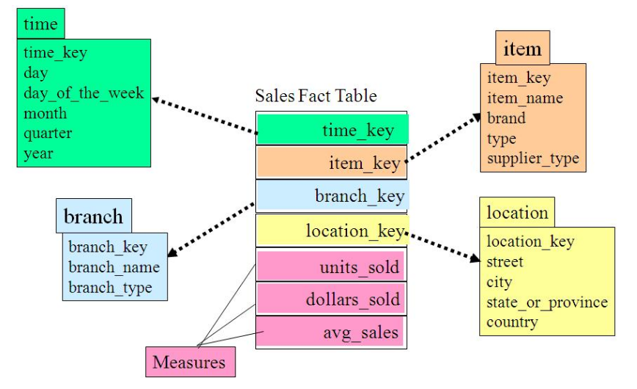
2.1数据的准备
以销售额表单为测试单元，实际业务数据采用SCEO1.0 sqlserver表结构数据源。
事实表和维度表建在hbase上，采用宽表结构
事实表主要字段
{cf:fk_dept, cf:fk_store, cf:fk_prod, cf:fk_custom, cf:fk_gw, cf:fk_employ, cf:sales_value, cf:sale_time}
总共7个维度，部门、仓库、产品、客户、岗位、职员、周期。
维度表中
部门、仓库、产品、客户由于是树形结构，kylin目前只支持星型模型，需要拉平表结构为宽表结构，已经通过java程序将sqlserver树形数据结构拉平为hbase的平行数据结构。
部门包含9层子维度，仓库包含9层子维度，产品包含6层子维度，客户包含6层子维度，岗位和职员为单层维度。
星型模型

Slide 9
数据特点
周期为每次查询必须携带的维度。
部门、仓库、产品、客户、周期存在层级关系。
数据抽取
所有非标准星型的数据模型，都需要通过预处理先拉平，做成一个宽表来解决。
需要将Hbase中的事实表和维度表数据同步到Hive数据仓库中。
将Hive中的表同步到Kylin中。

Slide 10
2.2kylin cube的创建
通过kylin可视化web界面，创建project、导入数据源、创建cube和构建cube。
通过kylin可视化web界面查询sql。
通过kylin RestAPI程序调用创建cube和构建cube，以及sql查询等操作。

